Slide 1
物聯網核心技術 實驗三：物聯網雲端管理平台 AWS IoT
國立中正大學資訊工程系 黃仁竑教授
助教 林佳幼

Slide 2
目錄
Introduction
AWS IoT介紹
Connect to AWS
Create IoT Analytics
資料來源

Slide 3
使用設備與環境
軟體
Windows 10
AWS
Arduino IDE
Python
硬體
LinkIt 7688 Duo
Micro-USB
DHT22
Light sensor
擴充板
杜邦線

Slide 4
Introduction

Slide 5
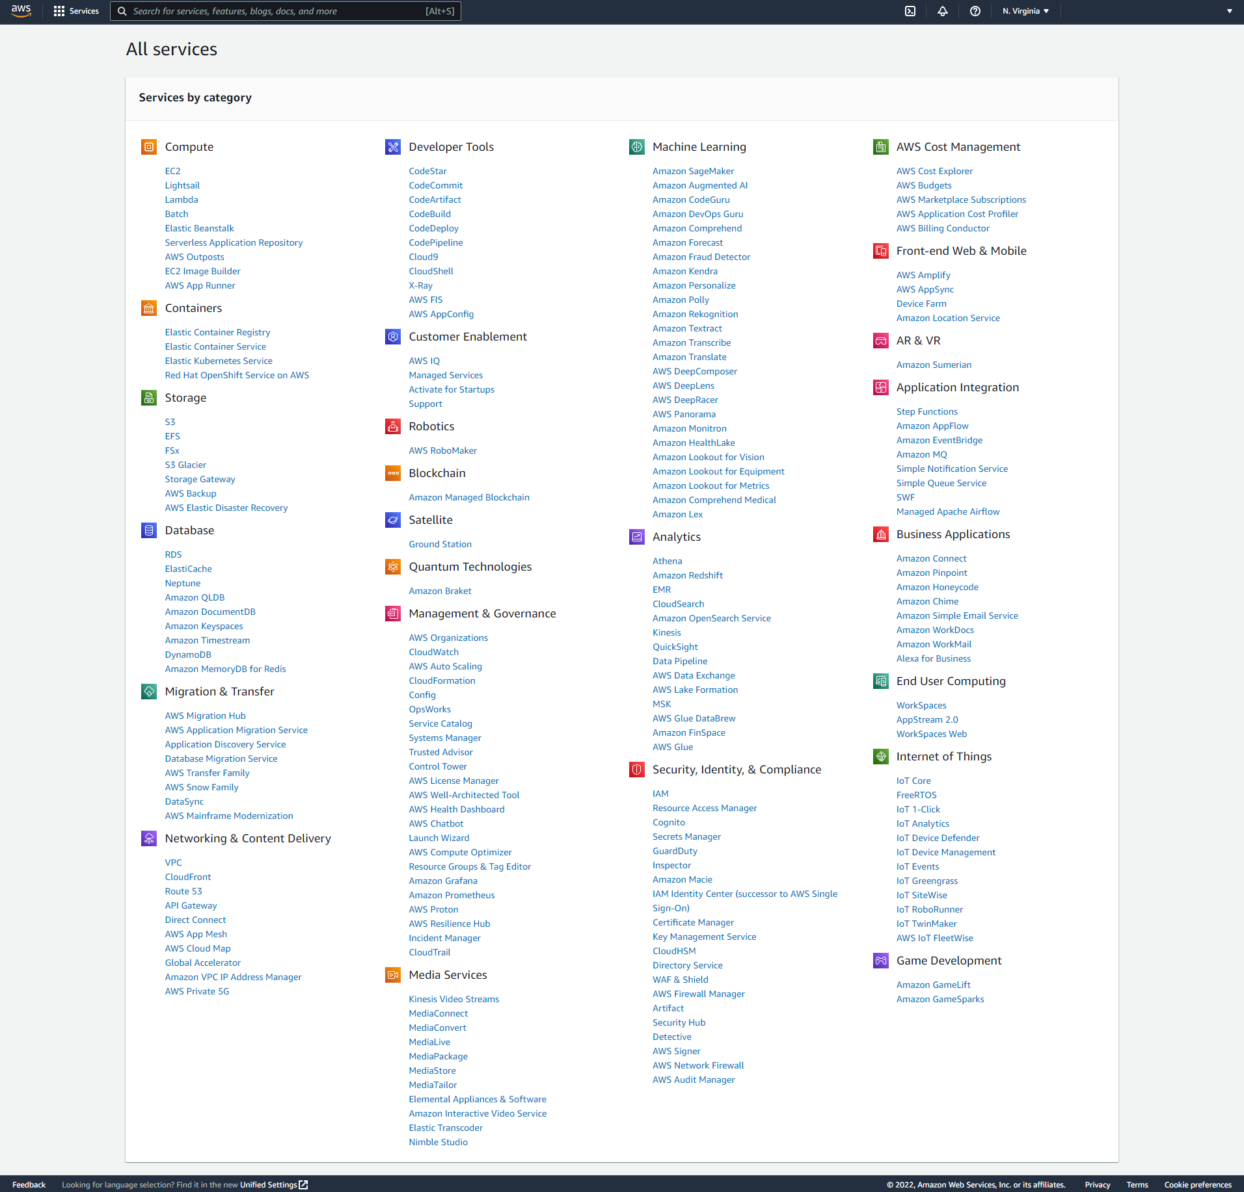
AWS服務

Slide 6
AWS常用功能
EC2
VPC
S3
RDS
SES
SNS
CloudFront
IAM
Elastic Load Balancer / Auto Scaling
ElasticCache
Certificate Manager
相關免費方案

Slide 7
Elastic Compute Cloud (EC2)
虛擬機器，可自行設定硬體規格與資源。
免費提供每月 750 小時 t2.micro 執行個體用量。
官方介紹
Notes:
Elastic Compute Cloud，縮寫是ECC，把兩個C改成 C2 就會變成 EC2。
直譯為 Elastic(彈性) Compute(運算) Cloud(雲端)，而每個EC2 官方使用的單位是instance(實例)，所以應該是彈性雲端運算實例。
但大多數時候都直稱EC2，算是最常被使用的AWS 中心服務之一。
EC2 是在雲端上的虛擬機器 (Virtual Machine，VM)，透過 EC2 使用者不必實際擁有 CPU、記憶體、磁碟等硬體設備就能部署自己的虛擬環境。
而且 EC2 具有 Auto Scaling 的特點，可以根據使用者定義的條件自動增加或減少 EC2 的容量、個體 (instance) 數量，確保在需求高峰期能動態增長以保持性能，也可以在需求低峰期主動縮減，達到降低成本的目的。
如果單獨使用它，他就像是一個VPC(Virtual Private Cloud，虛擬私有雲)一樣，要先選硬體規格與資源。但是是以使用的秒數以及執行instance類型計費，如果關掉它就不會算錢，但不表示除了instances以外的部分不算錢。
比方說硬碟空間就是可以額外加錢增加，固定連外IP如果閒置下來也是要付額外的費用。 但是這些如果考慮的適當的話，其實也不一定會被徵收費用。
不過還是建議，如果都不用的話，還是完全把資源還它是比較保險的。
這份投影片當時在做的時候，是免費提供每月 750 小時的 Windows、Linux、RHEL 或 SLES t2.micro 執行個體用量，不過AWS更新速度很快，所以這部分可能會有變動，大家有需要的話，在使用前記得先去看一下計費方式。

Slide 8
Virtual Private Cloud (VPC)
同時設定擁有很多組虛擬雲。
訪問權限個別設定。
依照使用量與時間計費。
官方介紹
Notes:
Virtual Private Cloud，這個比較少直接看到文章解釋該怎麼用。因為它多半會在使用其他服務的時候順便設定。直譯翻譯的話接近Virtual(虛擬) Private(私有) Cloud(雲)。
要瞭解「私有雲」這個服務必須對網路有一點概念。不曉得大家有沒有用過區域網路，例如公司或是學校宿舍。
先不論無線傳輸(雖然概念一樣，但是抽象上比較難理解)，如果兩台電腦在「斷網」的情況下要互相連接，基本上就是要有實體線對連。
網路的概念就是 A 連到 B 連到 C 連到 D，然後ABCD電腦透過這些線路彼此之間可以互相看得到。
前面提到的「斷網」在台灣其實就是指ABCD電腦彼此之間雖然看得到彼此，卻看不到中華電信的主機，因為沒有實體線路連接過去。
那我們就可以稱這個ABCD網路為區域網路，是這幾台電腦私自擁用的網路。
那私有網路好處是可以防範被攻擊，外部電腦要攻擊你首先第一件事情就是要找的到你的電腦，如果他根本就無法連線，那也無從攻擊。
所以即使是現在，也常常聽到MySQL的3306 port 有zero-day vulnerability(零時漏洞)被掃瞄，但是如果這個port如果只有在私有雲上面的主機才看得到的話，即使它有天大的漏洞也是相對安全。
就像是你把錢包放在你家的沒上鎖的你的房間裡，小偷還是要通過你家大門才有可能觸碰到這個房間。
那你可能會說不能連網怎麼服務客戶？
答案當然是至少某一台主機必須要開啟對外的功能，然後在一開始只要針對這個門口進行防護就好了(例如大樓一樓可以安插個管理員的概念)。
所以如果你只有一台EC2沒有使用其它的服務的話，就會感覺不出來這個功能有何用處，但如果分散式架構架設出來的話，就可以很明顯地感覺到了。
Private Network這個概念其實另一家虛擬伺服器提供商Linode也有推出，只是AWS很厲害的可以讓你同時設定擁有很多組虛擬雲，並且訪問的權限是可以個別設定的。

Slide 9
Simple Storage Service (S3)
常見的用法：
圖片外部圖床空間(專門放圖的可對外傳輸空間) 與線上影片服務的儲存空間。
免費提供：
每月 5 GB 的 S3 標準儲存類別 Amazon S3 儲存。
20,000 個 GET 請求。
2,000 個 PUT、COPY、POST 或 LIST 請求。
15 GB 的資料傳出。
除 AWS GovCloud 區域外，在其他 AWS 區域的使用量按月計算。
官方介紹
Notes:
Simple Storage Service，縮寫就是三個大寫的S，所以稱為S3。直譯翻譯的話接近Simple(簡單) Storage(儲存) Service(服務)。
常見的用法就是當成圖片的外部圖床空間或是檔案，也有聽說有些人會直接配合Amazon Cloudfront 服務製作成靜態網站(比較少見)，也有人拿來當作線上影片服務的儲存空間。
S3 大概是除了EC2之外比較常見的使用AWS的原因
通常在圖文網站中都會有圖床(專門放圖的可對外傳輸空間)的需求，這是因為Web Server一次能處理的訪問數是有限的，而圖片、影片、檔案比起HTML文字檔總是大的許多，而且其實不需要使用到後端程式去處理，
所以如果放在外部的伺服器可以有效的降低主要伺服器的負載。
依照網站性質，優化了100倍都是有可能的。所以，直白一點S3就是那個可對外傳輸資料的伺服器空間。
不過S3也有私有雲的概念，所以他除了可以被公開存取外，也可以只被內部存取。
S3使用起來跟一般的網路空間沒太大的差異，除了它的根目錄被稱作Bucket(籃子)，並且需要為他命名一個獨特的名稱，全世界都不能相同，因為他會對應到外部的URL網址，總不可能不同的使用者用同樣的URL網址互相干擾吧！
另外，講到S3的話就一定需要講到API的功能，因為通常都是先上傳圖片到自己網站後再轉傳到S3上去。
所以一定要有API End Point不然無法自動化。不過這段不算困難，Amazon也已經做了SDK讓大家使用，例如PHP版本、Ruby版本。

Slide 10
Relational Database Service (RDS)
有虛擬私有雲的概念，安全性AWS會處理好。
內建備份快照服務功能，不必擔心備份問題，儲存空間可直接存在S3中。
主要有6個資料庫種類：MySQL、PostgreSQL、MariaDB、Oracle、MSSQL與Aurora。
免費提供：
每月 750 小時的 db.t2.micro 資料庫用量（適用的資料庫引擎）。
20 GB 一般用途（SSD）資料庫儲存、資料庫備份和資料庫快照的儲存。
官方介紹
Notes:
Relational Database Service，縮寫RDS。
從Relational Database就可以直接看得出來他是跟關聯性資料庫有關。直譯翻譯的話接近Relational(關聯性) Database(資料庫) Service(服務)。
這部分主要是看自己怎麼用…
如果是純使用Linode等VPS(Virtual Private Server，虛擬私有服務器)的服務，當你想要把資料庫與主程式分開，你必須要多新增一個主機，接著自己在裡面安裝MySQL或是PostgreSQL，並且關於「DB snapshot(資料庫備份快照)」等功能也必須要自己用Crontab去處理，還要找儲存備份的空間，而上述這些東西在AWS裡面完全不用擔心。
且你也不用去想如果被Hack的話怎麼辦，因為基本上安全性都是由Amazon去處理，而且你還有虛擬私有雲的概念。也不用擔心備份會不會有問題，因為備份的snapshot(快照服務)是RDS的內建功能，要複製出一個一樣的資料庫也是1分鐘以內的事情。
儲存空間則是可以選擇直接存在S3裡面(可以設成外部無法訪問)。
RDS服務主要有6個資料庫種類可以選擇，除了常見的MySQL、PostgreSQL、MariaDB，也有大型商業公司常用的Orcle與微軟旗下的MSSQL。當然Amazon也很喜歡用自己的規格綁架使用者，所以製作出了Amazon Aurora這個與MySQL共容的資料庫。

Slide 11
Simple Email Service (SES)
寄送Email的服務。
從EC2呼叫，免費提供每月62,000封，每天最高可寄五萬封Email（超過每月免費額度就要付費，每千封0.1美元約3塊台幣）。
官方介紹
Notes:
Simple Email Service，縮寫就是SES，主要是寄送Email信的服務。直譯翻譯的話接近Simple(簡單) Email(電子郵件) Service(服務)。
這個服務如果從EC2呼叫是免費的，每個月有62,000封免費，每天最高可以寄送五萬封Email(超過每月免費額度就要付費，每千封0.1美元約3塊台幣)，以數字上來講是很可觀的。
一般的Email寄送服務免費額度到1萬就已經非常多了。Amazon給到62,000是很難用的完的一個數量，如果各位有在用Gmail的話，Gmail一天的上限大概是500左右。
如果有要使用這個服務，
第一件事是需要自己的網址網域，並且在DNS上面輸入一些驗證用的紀錄(Record)。
不過有兩個缺點，一個是寄送IP位置與其他使用者是共用的，因此如果對象網站有依照IP來封鎖Email寄送的話，那就很麻煩，信件有可能會寄不出去，聽說有些Email服務會有這個問題，這時就要付費購買IP Address了。
另一個問題是收信問題，如果是直接使用的話，其實無法讀取Email，只能存在S3裡面管理，這裡面並沒有人類看得懂的介面，當然，再加上一些其他的服務就可以避開這個問題，但整體還說是需要往後串，否則還是有些不便，反之，如果有往後串，其實還不錯用！

Slide 12
Simple Notification Service (SNS)
監聽系統活動，並發送通知訊息。
舉例：
寄送Email或簡訊通知某個S3 bucket增加了東西。
驅動其他程式，可以把接收器跟目標服務綁一起，當SNS發生就會執行目標服務。
免費提供：
1,000,000 則發佈訊息、
100,000 則 HTTP/S 交付、1,000 則電子郵件交付。
官方介紹
Notes:
Simple Notification Service，縮寫SNS，直譯翻譯的話接近Simple(簡單) Notification(通知) Service(服務)。
這個服務也是常存在各種服務之中。
主要去監聽系統活動，並且發送通知訊息。
這服務有兩個比較明顯的概念
第一個就是通知使用者，比方說寄送Email或是寄送簡訊通知某個S3 bucket增加了東西。
另外一個是驅動其它程式，AWS裡面有很多服務都是需要被驅動的，這時候就可以把接收器跟目標服務綁定在一起，當SNS發生的時候，就會執行目標服務，算是在全自動服務中相當重要的漿糊型功能。

Slide 13
CloudFront
CDN，內容在網路上傳輸的快取機制。
舉例：如果資料在東京機房，去到北美有物理上距離限制，CDN能解決。
免費提供：
50 GB 資料傳出額度 / 12 個月免費。
2,000,000 個 HTTP 或 HTTPS 請求 / 一年中的每一個月。
官方介紹
Notes:
在這裡我們需要先想像一個場景…
先前我們在講使用S3在雲端服務上的直接好處是可以降低Request數量，進而讓Server降低負載，同時服務更多訪客。
但是即使是S3也還是有機房的概念，也就是說你的資料是存在單一實體位置裡面，會有所謂的物理限制，什麼是物理限制?舉例來說如果你把資料放在東京(Tokyo)的機房，那去到北美就會有這個物理上的距離速度限制。
而S3主要是一個儲存空間，儲存的是靜態文件檔案，那如果今天先把這樣的檔案先在全球各地都放一個副本，如果有人訪問他就直接送最近的副本給他，如果這樣做的話，前面講的距離問題就能被解決，這就叫作CDN（Content delivery network、內容傳遞網路）的概念，這是一種內容在網路上傳輸的快取機制。
不過如果要達到這個目的，必須要有很多基礎設施的協助，對一般人來說並不是這麼的容易。
而Amazon就有提供這個功能，也就是CloudFront這個功能，而且他在一般使用的費用上面，雖然會比S3貴一些，不過整體來說也算是便宜的選項，CloudFront設定完成後會是自動同步S3的(同步的範圍可以設定)，算是相當的好用！

Slide 14
IAM
權限管理的機制：
讀寫可分離，即使是超級使用者也可分成後台UI或Command Line用。
每個AWS服務權限分開，有User與Role的設定方式，也可單獨廢棄某個使用者或某個授權的Key。
官方介紹
Notes:
接下來這個服務不太算是Features (功能特點)，但是在團隊和程式管理上面很方便。
AWS很多的服務都可以靠API或是Command Line指令的方式達成，當然也有很豐富的後台User Interface(UI)介面。不過很多時候，我們會希望功能可以讓程式自動完成。
比方說如果我們的檔案上傳到網站後就自動上傳到S3，但是我們不可能讓所有人都可以隨便用其它的軟體上傳，所以必須要有權限管理的機制，IAM就是這方面的功能。
IAM除了可以限制使用者，還可以管理使用者權限，比較特別的是他的使用者權限管理得很細，讀寫可以分離，即使是超級使用者也可以分成是後台UI用或是Command Line指令用的超級使用者。
每個AWS的服務的權限是分開的，也有User使用者與Role角色的設定方式，也可以單獨廢棄掉某個使用者或是某個授權的Key(如果不小心洩漏的話)。
總之非常的詳盡，但也因此入門的時候會有點卡。但是熟悉以後對於資訊安全是會有顯著的幫助的。

Slide 15
Elastic Load Balancer / Auto Scaling
分散式架構為解決時間週期性大小流量變化，在流量大時會開多台機器，流量小時關掉多餘機器，稱為Auto Scaling技術。
流量如何平均分配多台機器，可以透過Load balancing 技術解決。
Load balancing ：
處理一個Domain或多個Sub Domain下所有要求，甚至可單個URL對應不同EC2實體。
只要使用Load Balancer就可免費使用ACM機制，免費加上SSL憑證。
按實際使用量付費。
官方介紹
Notes:
接下來的這個服務隊一般用戶來說可能會比較少用到，但這裡還是會說明一下
對於現代的網路架構，Load Balancer算是一個非常必要的工具。
現在的分散式架構為了解決時間週期性的大小流量變化，因此使用了叫做Auto Scaling的技術。
簡單來說就是在流量大的時候多開幾台機器，流量小的時候關掉多餘的機器。
但是在實現Auto Scaling之前會先碰到要如何把流量平均分配給多台機器的這個問題。
為了解決這個問題，所以就想出了以反向代理技術為基底的Load balancing 技術。
一個Domain URL只能對應一個IP，雖然理論上Sub Domain可以有很多個，但是實際上訪客只會用同一個Domain進行連線，所以要解決的問題就是如何把同一個Domain 下的流量分流給多台機器。
方法就是在所有的機器前面在建立一台機器先接收所有的流量，但是不處理Reqeust，而是分發給其他的機器Server處理，有點類似總機的概念。
一般如果要自己建立的話，可以使用Nginx (發音同「engine X」) 再加上一些設定與調整，但是如果你用的是AWS Load Balancer的話，基本上就是隨開即用。
AWS的Load Banlancer除了可以處理一個Domain下的所有要求，其實也可以一起處理多個Sub Domain，甚至是單個URL對應到不同的EC2 instance都是可以的。
所以一個Load Banlancer是可以處理超過一個網站，也可以處理超過一個入口，因為不是每一個網站都是對外開放的，如前面提到的VPC機制。
AWS的Load Banlancer還有一個特別的服務，就是加上HTTPS不用錢，只要你有使用AWS的Load Banlancer，就可以免費使用AWS的ACM機制，免費加上SSL憑證。
而且不用像市面上一些SSL憑證軟體(Let‘s encrypt)，需要設定自動更新，AWS會幫你處理好。

Slide 16
ElasticCache
In memory cache 使用系統memory，會擠壓到Application能使用的資源，又因Auto Scaling關係，每台Cache有可能重複或不完整。
AWS將它拉出來獨立服務，就是ElasticCache 。
免費提供：
750 小時的 cache.t2micro 節點用量 / 一年
官方介紹
Notes:
接下來這個服務跟動態網站比較有關聯
在動態網站中，有一個叫做In memory cache的東西，它一直都是最好用的快取機制，畢竟新型態的銷售方式是會依據顧客的使用情況來變化網頁頁面，比方說推薦系統，或是通知系統。
如果要做這方面的Cache，有一部分的人是用Redis或是歷史相對悠久也很多人使用的Memcached。
不過In memory cache會使用系統的memory，會擠壓到Application能使用的資源，又因為Auto Scaling的關係，所以每台Cache都有可能會重複或是不完整。
因此AWS會將它拉出來成為獨立的服務是一個很自然的解法。
如果使用AWS ElasticCache，就等於是讓Amazon幫你設定好了Redis或是Memcached(可以自己選)，是個方便的隨開即用功能，只要VPC設定沒有問題，速度也是相當的快的。

Slide 17
Certificate Manager
網站使用 HTTPS 協定，需要 SSL 憑證。
AWS 提供只要使用的服務是Elastic Load Balancing、Amazon CloudFront 及 Amazon API Gateway這些整合型服務，都可以免費使用AWS 的 SSL 憑證，其他的AWS服務或是外部的就無法使用。
官方介紹
Notes:
這個功能的話
為了安全著想，一般網站都推薦使用HTTPS的協定(Protocol)，而非單純的HTTP而已。但是HTTPS需要SSL憑證，市面上很多都需要付費。
當然也有不用付費的軟體(Let's Encrypt或是CloudFlare)，他們彼此都有使用上的優缺點與設定上的麻煩度。
而AWS Certificate Manager 就是AWS提出來的解決方案。
只要你使用的服務是Elastic Load Balancing、Amazon CloudFront 及 Amazon API Gateway這些整合型的服務，你都可以免費使用AWS 提供的SSL 憑證，而且還是類似Wildcard形式的，連子網域都包含進去。
不過其他的AWS服務或是外部的服務就無法使用了，比較麻煩的是你想付錢使用它也沒有這個選項。
所以如果你單純使用EC2而沒有Elastic Load Balancing的話，那還是只能用其他的非AWS服務來解決(例如Let's Encrypt)。

Slide 18
提醒
原則上，以上提供的免費方案多數都以新註冊第一年為限，超過第一年後就不再免費，因此，若做完實驗沒有要再使該功能，請記得將運行的實例關閉，否則費用將持續累積。
Notes:
大眾比較常用的外部服務就是上述這些，原則上還是要提醒一下
以上提供的免費方案多數都以新註冊第一年為限，超過第一年後就不再免費，因此，若做完實驗沒有要再使該功能，請記得將運行的instance關閉乾淨，否則費用將持續累積

Slide 19
帳單與成本管理首頁
Notes:
還有些地方可以看有沒有被扣錢，像是張單、發票、Console home那些都可以查

Slide 20
帳單

Slide 21
訂單與發票

Slide 22
Console home

Slide 23
AWS IoT
Notes:
參考來源:
https://docs.aws.amazon.com/iot/latest/developerguide/aws-iot-how-it-works.html
https://oranwind.org/-linkit-smart-7688-chuan-song-sensing-data-dao-aws-iot-new-version/

Slide 24
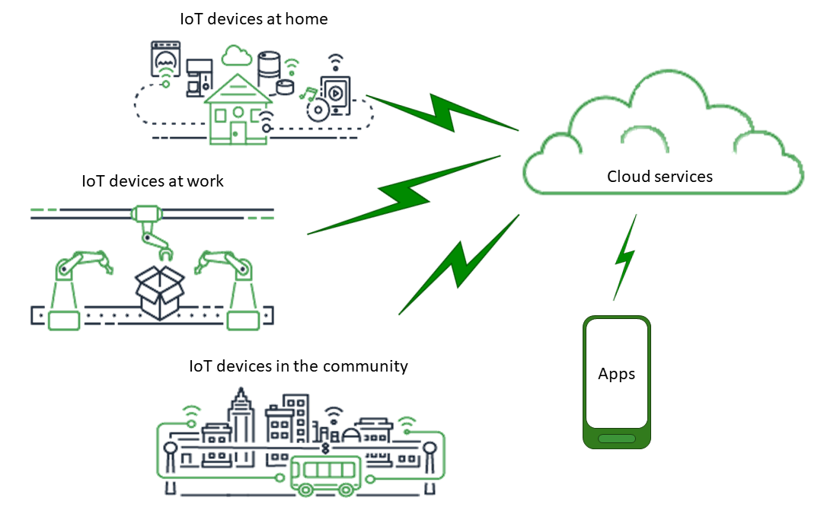
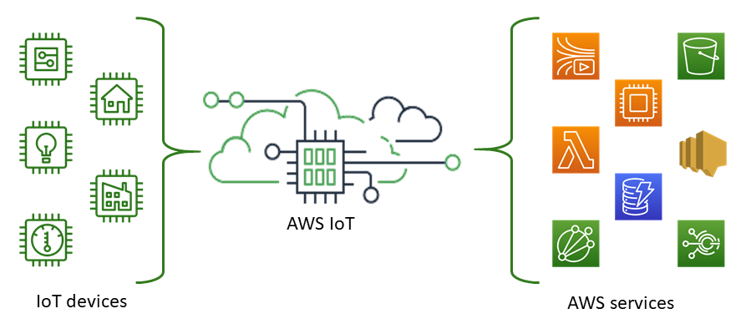
What is AWS IoT
AWS IoT provides the cloud services that connect your IoT devices to other devices and AWS cloud services.
IoT application scenario
AWS IoT communication supports MQTT and HTTPS.
Notes:
那因為這堂課是針對IoT，所以會對AWS IoT進一步介紹
AWS IoT是AWS cloud service上提供的一項服務
就是你可以將你的IoT設備與AWS雲端服務串接，串接後就依自己想做的事情做後續處理，那它的通信方式支持MQTT和HTTPS，而我後面的教學是使用MQTT。
參考資料: https://docs.aws.amazon.com/zh_tw/iot/latest/developerguide/aws-iot-how-it-works.html

Slide 25
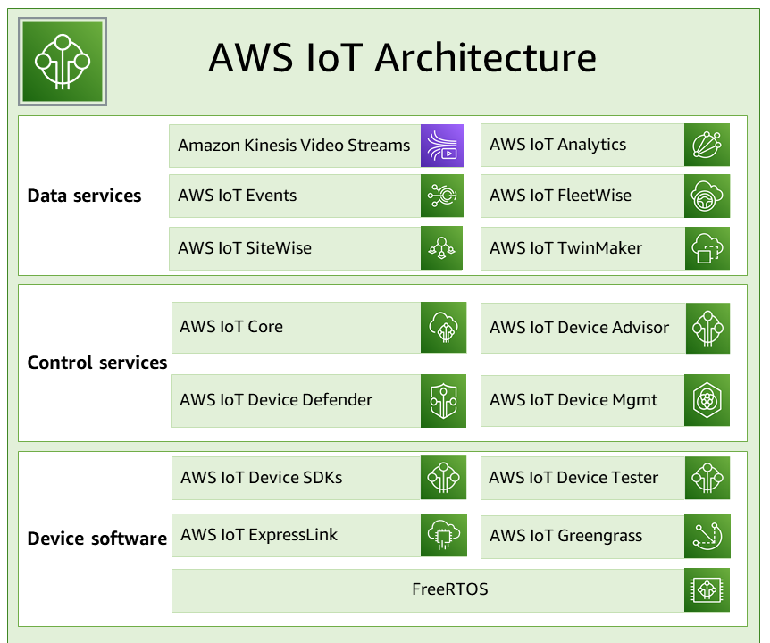
How AWS IoT works
AWS IoT services overview
Notes:
這張圖是AWS IoT服務概述
主要分為data services和control services及device software，那因為AWS的服務一直在新增，所以在這裡，我會挑幾個重點出來講。

Slide 26
How AWS IoT works
AWS IoT device software
AWS IoT Greengrass
AWS IoT Greengrass extends AWS to edge devices so they can act locally on the data they generate and use the cloud for management, analytics, and durable storage. (connected devices can run AWS Lambda functions, Docker containers)
AWS IoT Device Tester
AWS IoT Device Tester for FreeRTOS and AWS IoT Greengrass is a test automation tool for microcontrollers. (test your device to determine if it will run FreeRTOS or AWS IoT Greengrass and interoperate with AWS IoT services)
AWS IoT Device SDKs
Help you build innovative IoT products or solutions on your choice of hardware platforms.
FreeRTOS
FreeRTOS systems can securely connect your small, low-power devices to AWS IoT and support more powerful edge devices running AWS IoT Greengrass. (open source)
Notes:
首先先看AWS IoT device software，在這裡面會有這四項：
AWS IoT Greengrass: 將AWS擴展到了邊緣設備，因此它們可以對生成的數據在local端進行處理，將cloud端用於管理、分析和儲存。（連接的設備可以運行AWS Lambda函數，Docker容器）
AWS IoT Device Tester: 主要是適用於FreeRTOS和AWS IoT Greengrass的AWS IoT Device Tester，它是用於微控制器的測試自動化工具。（就是說你可以透過它測試您的設備，以確定它是否將運行FreeRTOS或AWS IoT Greengrass並與AWS IoT服務相互操作）
AWS IoT Device SDKs: 可以幫助您將設備連接至 AWS IoT，而AWS IoT上軟體開發套件包含開放原始碼程式庫、開發人員指南與範例以及移植指南，因此您能夠在自選硬體平台上建置創新的 IoT 產品。
FreeRTOS: FreeRTOS系統可以將您的小型低功耗設備安全地連接到AWS IoT，並支持運行AWS IoT Greengrass的更強大的邊緣設備。（這部分是有source code的）

Slide 27
How AWS IoT works
AWS IoT control services
AWS IoT Core
AWS IoT Core is a managed cloud service that enables connected devices to securely interact with cloud applications and other devices.
AWS IoT Device Management
AWS IoT Device Management services help you track, monitor, and manage the plethora of connected devices that make up your devices fleets.
AWS IoT Device Defender
AWS IoT Device Defender helps you secure your fleet of IoT devices. AWS IoT Device Defender continuously audits your IoT configurations to make sure that they aren’t deviating from security best practices.
AWS IoT Things Graph
AWS IoT Things Graph is a service that lets you visually connect different devices and web services to build IoT applications.
Notes:
在AWS IoT control service，也是分成以下四項：
AWS IoT Core: 它是一項託管的cloud service，可以使連接設備能夠安全地與雲應用程式和其它設備進行交互的服務。
AWS IoT Device Management: 設備管理服務可幫助您跟踪、監視和管理眾多連接設備，構成設備群，同時，它也可幫助您確保IOT設備在部署後能夠正常、安全地工作，除此之後還提供安全通道，以訪問你的設備，監控其健康狀況、檢測、遠程故障排除問題，以及管理設備軟體和Firmware更新之服務。
AWS IoT Device Defender: 可幫助你保護IoT設備群並持續審核你的IoT配置，以確保不會偏離安全且最佳的操作。在AWS IoT中，當設備保護人員檢測到您的IoT配置中可能產生安全風險的任何漏洞時，例如Certificate在多個設備之間共享，或具備被撤銷的身分證書時，設備保護人員會發送警報。
AWS IoT Things Graph: 是一種可讓你直觀地連接不同的設備和Web的服務，以構建IO應用程序，舉例來說它提供一個可視化的拖放界面 用於連接和協調設備和網路服務之間的交互時，以達到高效地構建IO應用。

Slide 28
How AWS IoT works
AWS IoT data services
AWS IoT Analytics
AWS IoT Analytics lets you efficiently run and operationalize sophisticated analytics on massive volumes unstructured IoT data. (built-in SQL query engine or machine learning.)
AWS IoT SiteWise
AWS IoT SiteWise collects, stores, organizes, and monitors data passed from industrial equipment by MQTT messages or APIs at scale by providing software that runs on a gateway in your facilities. The gateway securely connects to your on-premises data servers and automates the process of collecting and organizing the data and sending it to the AWS Cloud.
AWS IoT Events
AWS IoT Events detects and responds to events from IoT sensors and applications. Events are patterns of data that identify more complicated circumstances than expected, such as motion detectors using movement signals to activate lights and security cameras.
Notes:
AWS IoT data service有以下三大項：
AWS IoT Analytics: 通過AWS IoT Analytics可以有效地運行和操作大量非結構化IoT數據之複雜分析。它可自動完成分析來自IOT設備的數據所需的每個困難步驟，並且會先過濾、轉換和豐富IO數據，而後再時間序列數據存儲區進行分析，最後將結果儲存，當然，你也可以通過使用內建的搜尋引擎運行查詢來分析數據。
AWS IoT SiteWise: 通過提供在device gateway上運行的software，大規模的收集、儲存、整理和監控通過MQTT message或API從工業設備傳遞的數據，且該gateway可安全地連接至local data server，並自動收集、整理數據，將其發送到AWS Cloud，這一連串的過程就是由他執行。
AWS IoT Events: AWS IoT Events用於檢測並回應來自IoT sensors和applications的event。而event是用於識別比預期更複雜情況的數據模式，例如使用運動信號啟動照明燈的運動探測器和安全攝像機。

Slide 29
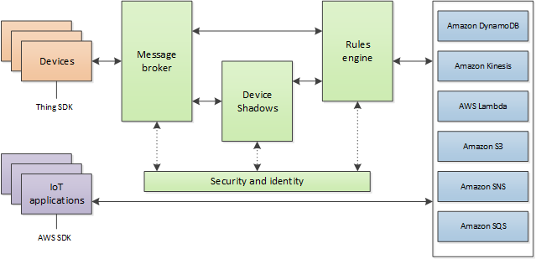
AWS IoT Core services
AWS IoT Core provides the services that connect your IoT devices to the AWS Cloud
Notes:
那接下來是IoT Core service的部分
從這張圖來看，IoT Core提供了將您的IoT設備連接到AWS Cloud的服務，以便其它雲端服務和應用程序式能夠與你的物聯網設備交互，那我會一敘講中間綠色的區塊。

Slide 30
AWS IoT Core services
The message broker handles communication between your devices and AWS IoT.
The Device Shadow service maintains a device's state so that applications can communicate with a device whether the device is online or not. When a device is offline, the Device Shadow service manages its data for connected applications. When the device reconnects, it synchronizes its state with that of its shadow in the Device Shadow service.
The Rules engine connects data from the message broker to other AWS services for storage and additional processing. For example, you can insert, update, or query a DynamoDB table or invoke a Lambda function based on an expression that you defined in the Rules engine.
AWS IoT Core secures all communications and activities by using X.509 certificates for authentication and policies for authorization.
Notes:
從上圖我們可以看到有一個叫message broker(消息代理)，它會處理你設備和 AWS IoT之間的通信。
message broker(消息代理)會將數據分發給已訂閱的設備和其他 AWS IoT Core 服務,例如Device shadow service和rules enging。
Device shadow service可維護設備的狀態，無論設備是否online，都維持著應用程式隨時可以與設備進行通信的狀態。
當設備關機時，Device shadow service會管理設備所連接應用程式的數據，當設備重新連接時，並將其在Device shadow service中的shadow state進行同步。
而Rules engine則是將來自message broker(消息代理)的數據連接至其它用於儲存和額外處理的ASM服務。例如: 當你要插入、更新或查詢 DynamoDB 或調用 Lambda 函數時，你可以在Rules engine中定義表達式，而Rules engine會依照你訂的Rules進行動作。
接著AWS IoT Core是使用X.509 Certificate進行身份驗證並保護所有通信和活動的安全，使用策略進行授權。

Slide 31
AWS IoT Core messaging services
Device gateway
Enables devices to securely and efficiently communicate with AWS IoT.
Message broker
Provides a secure mechanism for devices and AWS IoT applications to publish and receive messages from each other. You can use either the MQTT protocol directly or MQTT over WebSocket to publish and subscribe. You can use the HTTP REST interface to publish.
Rules engine
Provides message processing and integration with other AWS services. You can use an SQL-based language to select data from message payloads, and then process and send the data to other services, such as Amazon Simple Storage Service (Amazon S3), Amazon DynamoDB, and AWS Lambda
Notes:
接下來式Messaging services，它有以下三項：
Device gateway: 它主要是讓裝置以安全有效的方式與 AWS IoT 通訊。
Message broker(訊息中介裝置): 主要提供安全的機制，讓裝置和 AWS IoT 應用程式能夠互相發佈與接收訊息，因此你可以直接使用 MQTT 通訊協定或是經 WebSocket 的 MQTT 來發佈和訂閱，也可以使用 HTTP REST 介面發佈。如需更多詳細資訊，請參閱「裝置通信協議」。
Rules engine: 這個就是剛剛提到的，是提供消息處理以及與其它AWS服務的集成。舉例來說就是您可以使用基於SQL的語言從message payload中選擇數據，然後處理數據並將其發送到其他服務，諸如Amazon Simple Storage Service（Amazon S3）或 Amazon DynamoDB和AWS Lambdam。

Slide 32
AWS IoT Core control services
Custom Authentication service
Device Provisioning service
Group registry
Jobs service
Registry
Security and Identity service
Notes:
接下來是control services，這幾項就比較屬於管理使用者身分與安全部分，以及該如何控制它，一共分為以下六項：
自定義身份驗證服務: 使用者可以定義自訂授權方，透過自訂身分驗證服務和 Lambda 函數，藉以管理自己的身分驗證和授權策略。
自訂授權方可讓 AWS IoT 使用bearer token authentication與身分驗證策略(authorization strategies)來驗證您的裝置並授權操作。
自定義授權人員可以實施各種身份驗證策略，例如：JsonWebToken驗證或OAuth提供程序標註，但他們必須歸還設備網關用於授權MQTT操作的策略文件。如需更多詳細資訊，請參閱「自訂身份驗證」。
裝置佈建服務: 允許您使用描述設備所需資源的模板來配置設備：一個設備對象、一個證書和一個或多個策略(policies)。設備對象是註冊表中描述設備的屬性。裝置使用憑證向 AWS IoT 進行驗證。政策決定裝置在 AWS IoT 可執行的操作。
範本包含了被字典 (對應) 之值取代的變數。只要在字典中為範本的變數傳入不同的值，您就可以使用相同的範本來佈建多個裝置。如需更多詳細資訊，請參閱「裝置佈建」。
群組登錄檔: 您可利用群組，將多個裝置分類至群組來同時管理。您對母群組執行的任何操作都將應用於其子群組。相同的操作同樣適用於母群組中的所有設備以及子群組中的所有設備。授予群組的權限將應用於組中的所有設備和其所有子群組。如需更多詳細資訊，請參閱「利用 AWS IoT 管理裝置」。
任務服務: 也就是允許定義一組遠程操作,這些操作被發送並連接到一個或多個設備上運行 AWS IoT，舉例來說，您可以定義一個工作，指示一組裝置下載並安裝應用程式或韌體更新、重新啟動、更換憑證，或者執行遠端故障排除操作，而欲建立工作，您必須指定要執行的遠端操作之描述，以及應執行操作的目標清單，目標可以是個別裝置、群組或兩者。如需更多詳細資訊，請參閱「Jobs」。
登錄: 組織與每個設備相關的資源 AWS 雲端。就是您可登錄您的裝置，且每項裝置最多可與三個自訂屬性相關聯，您也可以建立憑證和 MQTT 用戶端 ID 與每項裝置的關聯，提升您管理裝置及排解其問題的能力。如需更多詳細資訊，請參閱「利用 AWS IoT 管理裝置」。
安全與身份服務: 他是AWS雲端內的一種服務。簡單來說，您的設備必須保持憑證安全，才能安全地向消息代理髮送數據，而信息代理和規則引擎使用 AWS 安全功能，可將數據安全地發送到設備或其他 AWS 服務。如需更多詳細資訊，請參閱「Authentication」。
-----
AWS IoT Core control services
The AWS IoT Core control services provide device security, management, and registration features.
- Custom Authentication service
You can define custom authorizers that allow you to manage your own authentication and authorization strategy using a custom authentication service and a Lambda function. Custom authorizers allow AWS IoT to authenticate your devices and authorize operations using bearer token authentication and authorization strategies.
Custom authorizers can implement various authentication strategies; for example, JSON Web Token verification or OAuth provider callout. They must return policy documents that are used by the device gateway to authorize MQTT operations. For more information, see Custom authentication.
- Device Provisioning service
Allows you to provision devices using a template that describes the resources required for your device: a thing object, a certificate, and one or more policies. A thing object is an entry in the registry that contains attributes that describe a device. Devices use certificates to authenticate with AWS IoT. Policies determine which operations a device can perform in AWS IoT.
The templates contain variables that are replaced by values in a dictionary (map). You can use the same template to provision multiple devices just by passing in different values for the template variables in the dictionary. For more information, see Device provisioning.
- Group registry
Groups allow you to manage several devices at once by categorizing them into groups. Groups can also contain groups—you can build a hierarchy of groups. Any action that you perform on a parent group will apply to its child groups. The same action also applies to all the devices in the parent group and all devices in the child groups. Permissions granted to a group will apply to all devices in the group and in all of its child groups. For more information, see Managing devices with AWS IoT.
- Jobs service
Allows you to define a set of remote operations that are sent to and run on one or more devices connected to AWS IoT. For example, you can define a job that instructs a set of devices to download and install application or firmware updates, reboot, rotate certificates, or perform remote troubleshooting operations.
To create a job, you specify a description of the remote operations to be performed and a list of targets that should perform them. The targets can be individual devices, groups or both. For more information, see Jobs.
- Registry
Organizes the resources associated with each device in the AWS Cloud. You register your devices and associate up to three custom attributes with each one. You can also associate certificates and MQTT client IDs with each device to improve your ability to manage and troubleshoot them. For more information, see Managing devices with AWS IoT.
- Security and Identity service
Provides shared responsibility for security in the AWS Cloud. Your devices must keep their credentials safe to securely send data to the message broker. The message broker and rules engine use AWS security features to send data securely to devices or other AWS services. For more information, see Authentication.

Slide 33
AWS IoT Core data services
Device shadow
A JSON document used to store and retrieve current state information for a device.
Device Shadow service
Provides persistent representations of your devices in the AWS Cloud. You can publish updated state information to a device's shadow, and your device can synchronize its state when it connects. Your devices can also publish their current state to a shadow for use by applications or other devices.
Notes:
那這頁其實前面有提到，它是AWS IoT的核心之一，也是讓設備與平台保持著數據接收的關鍵，主要為以下兩項：
Device shadow: 用於存放及擷取裝置目前狀態資訊的 JSON 文件。
Device Shadow Service: 在 AWS 雲端中，您可以對裝置影子發佈更新的狀態資訊，而您的裝置會在連線時同步狀態，您的裝置也可以對影子發佈其目前的狀態，供應用程式或其他裝置使用。如需更多詳細資訊，請參閱「AWS IoT Device Shadow 服務」。
-----
AWS IoT Core data services
The AWS IoT Core data services help your IoT solutions provide a reliable application experience even with devices that are not always connected.
- Device shadow
A JSON document used to store and retrieve current state information for a device.
- Device Shadow service
The Device Shadow service maintains a device's state so that applications can communicate with a device whether the device is online or not. When a device is offline, the Device Shadow service manages its data for connected applications. When the device reconnects, it synchronizes its state with that of its shadow in the Device Shadow service. Your devices can also publish their current state to a shadow for use by applications or other devices that might not be connected all the time. For more information, see AWS IoT Device Shadow service.

Slide 34
AWS IoT Core support service
Alexa Voice Service (AVS) Integration for AWS IoT
Brings Alexa Voice to any connected device.
AVS for AWS IoT enables Alexa built-in functionality on MCUs, such as the ARM Cortex M class with less than 1 MB embedded RAM. To do so, AVS offloads memory and compute tasks to a virtual Alexa Built-in device in the cloud.
Device makers can cost-effectively bring Alexa to resource-constrained IoT devices, and enable consumers to talk directly to Alexa in parts of their home, office, or hotel rooms for an ambient experience.
Notes:
最後這個就是AWS IoT的一些整合服務：
它適用於 AWS IoT 的 Alexa Voice Service (AVS) 整合:
可以將 Alexa Voice 帶至任何已連線裝置。
適用於AWS IoT的AVS啟用了MCU上的Alexa內置功能，舉例來說，具有少於 1 MB 內嵌 RAM 的 ARM Cortex M 類別。為此，AVS 會將記憶體和運算任務卸載至雲端中的虛擬 Alexa 內建裝置。這可將EBOM成本降低50%。
由於降低了工程材料清單(EBOM)成本,設備製造商可以經濟高效地將Alexa引入資源受限的IOT設備,使消費者能夠在其家中、辦公室或酒店房間的某些地方直接與Alexa交談,以獲得環境體驗。
-----
AWS IoT Core support service
- Alexa Voice Service (AVS) Integration for AWS IoT
Brings Alexa Voice to any connected device. AVS for AWS IoT reduces the cost and complexity of integrating Alexa. This feature uses AWS IoT to offload intensive computational and memory audio tasks from the device to the cloud. Because of the resulting reduction in the engineering bill of materials (EBOM) cost, device makers can cost-effectively bring Alexa to resource-constrained IoT devices, and enable consumers to talk directly to Alexa in parts of their home, office, or hotel rooms for an ambient experience.

Slide 35
Connect to AWS
Notes:
參考來源:
https://oranwind.org/-linkit-smart-7688-chuan-song-sensing-data-dao-aws-iot-new-version/

Slide 36
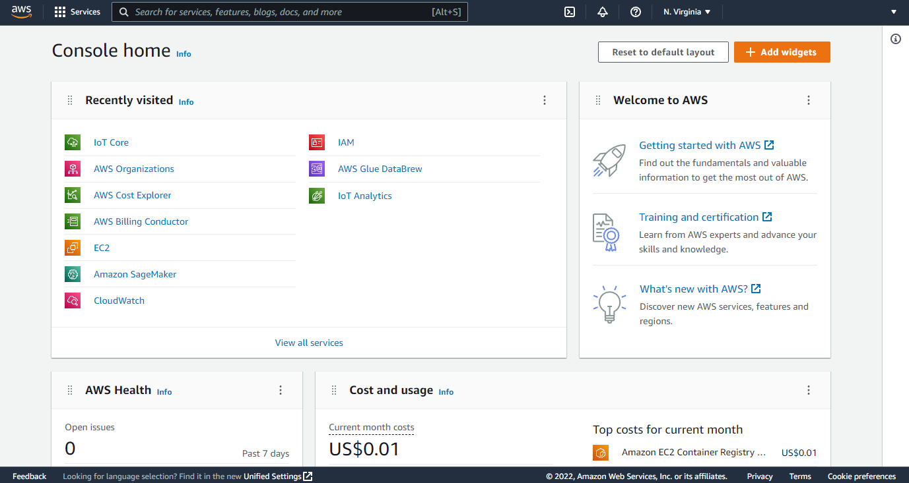
Step 1 – 登入AWS平台
進入AWS開發平台： https://226752846691.signin.aws.amazon.com/console。

Slide 37
Step 2 – 進入AWS IoT
1
2
3

Slide 38
Step 3 – Connect device (1/3)
1

Slide 39
Step 4 – Connect device (2/3)
1

Slide 40
Step 5 – Connect device (3/3)
命名

Slide 41
Step 6 – 選擇環境 (1/3)
1
2
3

Slide 42
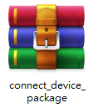
Step 7 – 選擇環境 (2/3)
1
取得後留存備用
2

Slide 43
Step 8 – 選擇環境 (3/3)

Slide 44
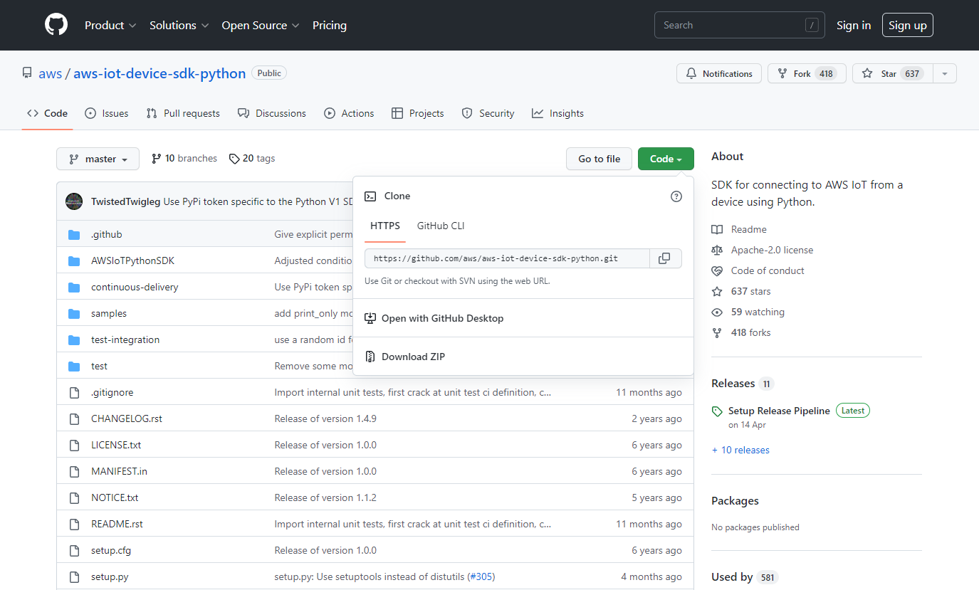
Step 9 – 下載適用Python的AWS IoT SDK
Source: https://github.com/aws/aws-iot-device-sdk-python
1
2
取得後留存備用

Slide 45
Step 10 – 進入Things
2
1

Slide 46
Step 11 – Create Device Shadow (1/2)

Slide 47
Step 12 – Create Device Shadow (2/2)
命名

Slide 48
Step 13 – Device Shadow

Slide 49
Step 14 – 記住Host值
記住這段Host值，待會寫在Python Code

Slide 50
Step 15 – 創建Policy
2
1

Slide 51
Step 16 – 設定Policy
命名
選擇Allow
選擇*
輸入*

Slide 52
Step 17 – 確認Policy已存在

Slide 53
Step 18 – 創建Certificates
2
3
1

Slide 54
Step 19 – 設定Certificates
1
2
3

Slide 55
Step 20 – 下載憑證
請全部下載
這項在此不會用到，只是先下載保險起見

Slide 56
Step 21 – Root CA 1重新命名

Slide 57
Step 22 – 選擇Policy (1/4)

Slide 58
Step 23 – 選擇Policy (2/4)

Slide 59
Step 24 – 選擇Policy (3/4)
2
1
選擇剛剛建立的policy

Slide 60
Step 25 – 選擇Policy (4/4)

Slide 61
Step 26 – 選擇Things對應 (1/4)

Slide 62
Step 27 – 選擇Things對應 (2/4)

Slide 63
Step 28 – 選擇Things對應 (3/4)
選擇剛剛建立的thing
1
2

Slide 64
Step 29 – 選擇Things對應 (4/4)

Slide 65
Step 30 – 接上Micro-USB 線
將Micro-USB的兩端接上電腦和LinkIt 7688 Duo。
電源LED (綠色)將點亮，接著Wi-Fi LED (橙色)閃爍一次，大約過4-5秒後，Wi-Fi LED會亮起，表示引導加載程序已初始化。
啟動過程大約需要30秒，接下來Wi-Fi LED熄滅，這表示系統已準備好接受Wi-Fi連接。
Note: 請確保Micro-USB在LinkIt 7688 Duo上是接到PWR/MCU接口，而不是USB HOST接口。

Slide 66
Step 31 – 將電腦連到LinkIt 7688 AP
開啟電腦Wi-Fi選擇連接頁面，選擇LinkIt_Smart_7688_279F9D進行連接。
連接到LinkIt 7688 AP後，Wi-Fi LED將每秒閃爍3次，表示目前處於AP模式。
Note: 279F9D是MAC地址，每個人的開發板將有所不同，並且一旦連接到LinkIt 7688 AP，電腦有可能不能訪問Internet，因為它現在已加入由LinkIt 7688開發板形成的局域網 (LAN)。

Slide 67
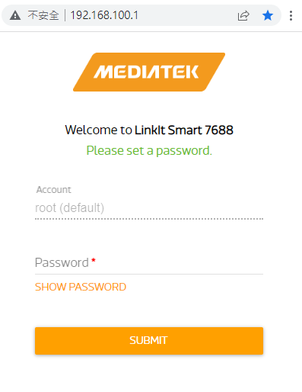
Step 32 – 訪問LinkIt 7688 Web UI配置工具
訪問 7688 Web 有兩種方式：
在命令提示字元視窗輸入ipconfig，並請記住預設閘道IP，開啟瀏覽器輸入IP 【建議使用此種】
在瀏覽器輸入 http://mylinkit.local/
7688密碼設置：至少使用六個字母數字設置密碼，提交。
再次輸入密碼登錄。
Notes:
如果主板上有密碼但您忘記了密碼，請使用USB驅動器更新固件，或者按住WiFi按鈕至少20秒鐘，以將主板恢復為出廠默認設置。注意; 如果您使用這兩種方法中的任何一種，它們都會將開發板重置為默認設置，並且所有用戶數據都將被刪除。
如果遇到兩個 LED 就恆亮著 Wi-Fi 也消失，插入有線基座也 Ping 不到，重置回復原廠也沒有用，那麼請使用以下解磚方法：
至官方下載 LinkIt Smart 7688 Firmware 和 LinkIt Smart 7688 Bootloader，並將這兩個程式後放在 USB 隨身碟的根目錄，注意 LinkIt Smart 7688 只接受 FAT32 格式。
在LinkIt Smart 7688上的USB HOST孔插入解磚USB
在LinkIt Smart 7688上的PWR/MCU接上供電的USB線，此時會進入開機啟動程序(橙色 LED 和黃色 LED 都亮起)
同時按下MPU Button及 Wi-Fi Button，橙色LED燈會熄滅
接著放開MPU Button(注意：此時 Wi-Fi Button 不能放開)，此時橙色LED燈會快速閃幾下
等待LED燈皆暗掉後，放開 Wi-Fi Button，這時候LED燈號不會有任何反應，不用緊張
接著單擊一下 Wi-Fi Button，等待5秒(以內)，LED燈會開始快速閃爍，即進入解磚程序
接下來就等待，大約5分鐘後橙色 LED 不再頻繁閃爍，這時可以搜尋到 LinkIt Smart 7688 Duo 這個 AP (Wi-Fi) 即完成
解磚資料來源：http://storychen.blogspot.com/2016/05/linkit-smart-7688.html

Slide 68
Step 33 – 7688 Duo連接到Internet ( 1/2 )
登錄Web UI後。
在Web UI中點擊Network。

Slide 69
Step 34 – 7688 Duo連接到Internet ( 2/2 )
在Network設定中，選擇Station mode。
從Detected Wi-Fi network列表中選擇要連接的AP，如果列表中未顯示您要使用的AP，請點擊REFRESH再次查找。
輸入選擇AP之密碼，點擊CONFIGURE & RESTART。
Notes:
如果您錯誤地輸入了AP的密碼，則可以通過按下Wi-Fi按鈕至少5秒鐘並釋放將板重置為AP模式。然後，您可以重複工作站模式的網絡設置。

Slide 70
Step 35 – 等待重啟
Notes:
正常情況下，一旦進入等待重啟畫面，自己的電腦所連接的網路會從原本的7688 Wi-Fi被踢出來，這時候就要改連接稍早在Step 34所選擇的Wi-Fi，目的是要與7688是在同一個內網中，後續才能掃描到7688當前IP address以及進行SSH。 在這個步驟很容易失敗，如果在切換模式時沒有成功，請按緊Wi-Fi按紐至少5秒鐘並釋放，就會從Station mode切換回AP mode
如果您錯誤地輸入了AP的密碼，則可以通過按下Wi-Fi按鈕至少5秒鐘並釋放將板重置為AP mode。然後，您可以重複Station mode的網絡設置。

Slide 71
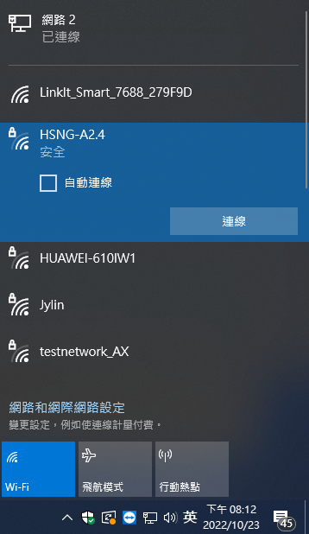
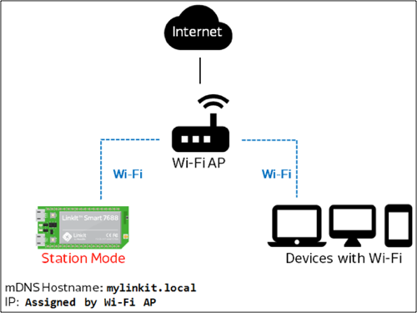
Step 36 – 電腦連接相同AP
打開電腦Wi-Fi選擇連接頁面，選擇與步驟34相同AP進行連線。

Slide 72
Step 37 – 從命令提示字元取得IP範圍
由此得知在IP Scanner中
取的IP範圍是192.168.1.1-254

Slide 73
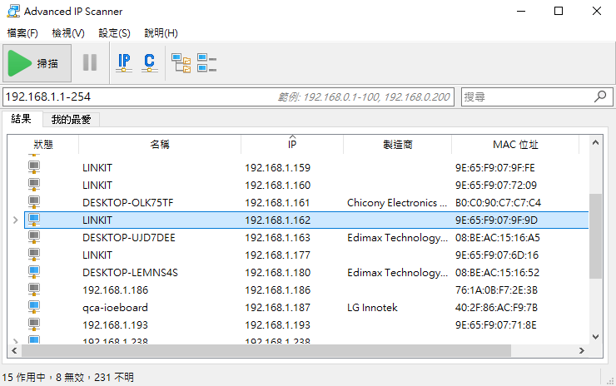
Step 38 – 使用IP Scanner掃描LinkIt設備IP
軟體下載網址: https://www.advanced-ip-scanner.com/tw/。
2
記住這個IP
1
Note：實驗過程中，如果大家使用相同Wi-Fi連線，可能會掃描到多台7688，可從MAC address確認自己的7688是哪個IP。

Slide 74
Step 39 – 登入7688 Duo系統
電腦與7688 Duo連上相同AP後，就可再次通過IP或mylinkit.local連接到LinkIt 7688。
連線軟體可自行選擇，這裡以MobaXterm透過SSH進行連線。

Slide 75
Step 40 – 檢查網際網路連線
輸入ping –c 5 www.mediatek.com檢查是否已建立Internet連接。
如果看到與右圖相同畫面，則表示已連接到Wi-Fi網絡的AP。
Wi-Fi LED每秒閃爍一次，表示AP mode處於活動狀態；如果ping回應錯誤，例如目的地不可達，請檢查無線AP的設置。

Slide 76
Step 41 – 組裝DHT 22、Light Sensor
記得接上Micro USB讓它開機
先拔掉Micro USB，並將LinkIt 7688 Duo插上擴充板。
接著將以下Sensor也插上擴充板：
DHT 22：D5
Light Sensor：A2
接上Micro USB。
Note：重新接回Micro USB後，正常情況下會自動連回先前所設的Wi-Fi上，IP通常不會變，除非原先IP已被其他設備使用，那麼就得回到Step 38重新掃描。

Slide 77
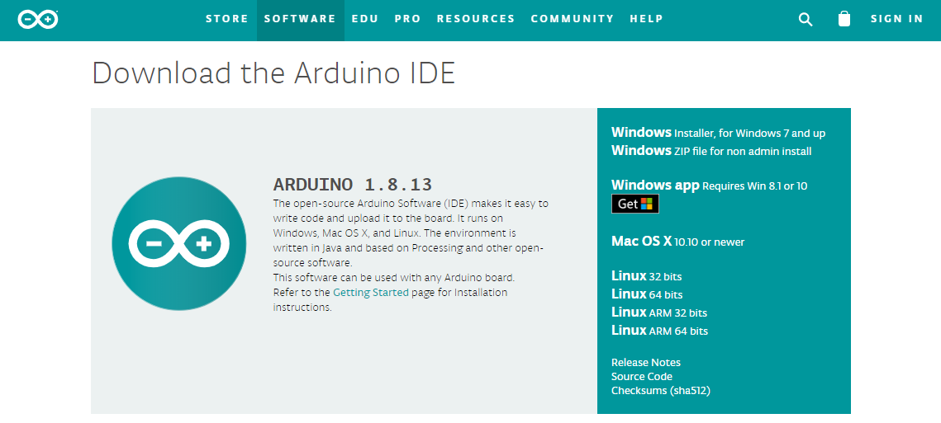
Step 42 – 下載Arduino IDE (1/2)
開啟瀏覽器輸入https://www.arduino.cc/en/Main/Software。
Note：注意此處的版本號為1.8.13，在Arduino IDE 2.0以上的介面會與本教學呈現之介面有些許差異，可依自己習慣或經驗選擇版本。

Slide 78
Step 43 – 下載Arduino IDE (2/2)

Slide 79
Step 44 – 安裝Arduino IDE
安裝過程都點選Next。
完成後開啟Arduino IDE即可使用。

Slide 80
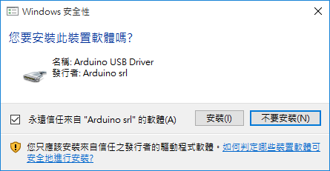
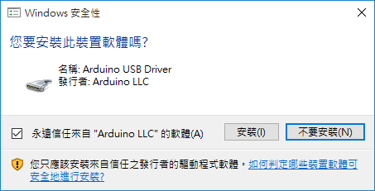
Step 45 – 配合Arduino IDE安裝驅動程式
1
2
3

Slide 81
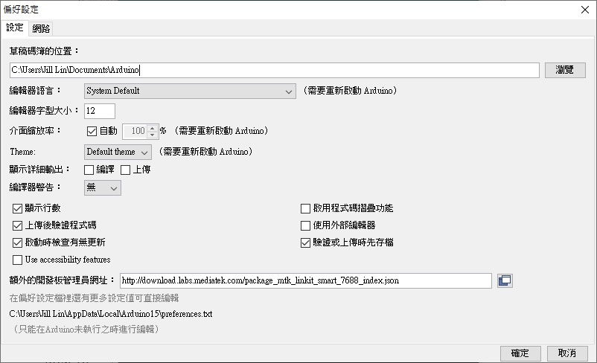
Step 46 – 取得LinkIt 7688 Duo的支援
開啟Arduino IDE。
點選File→Preferences。
在Additional Boards Manager URL輸入http://download.labs.mediatek.com/package_mtk_linkit_smart_7688_index.json。
點擊OK。
放入後看到Arduino IDE出現Error，屬正常 現象，因LinkIt提供的URL已失效，但不必 將URL移除，我們會透過另一種手動加入的 方式去運行。

Slide 82
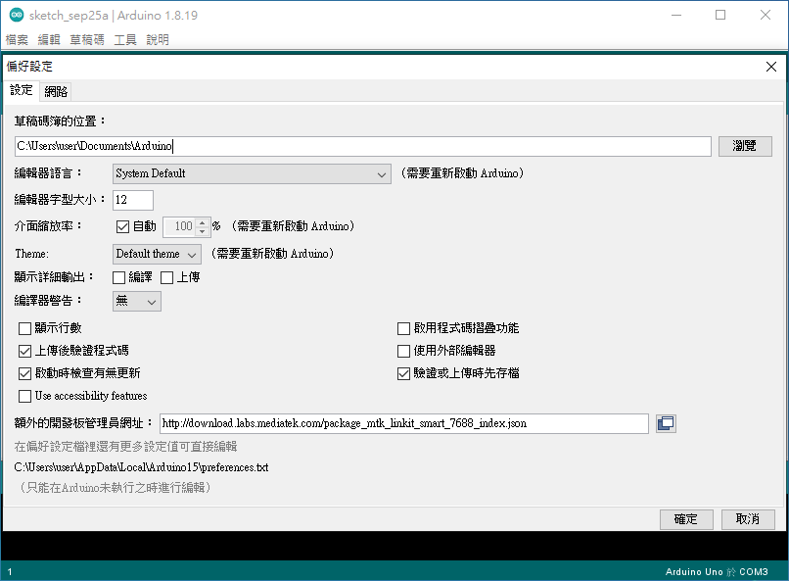
Step 47 – LinkIt 7688 Duo package手動放入
將以下網址內的檔案解壓縮。 https://drive.google.com/file/d/1D6eXWRj8XFw-0q4b7IhNFglxQpizOAF9/view?usp=sharing
確認存放package資料夾的路徑(右圖)。
將Arduino15資料夾複製到路徑中。 注意：如果有使用過Arduino IDE做其他 實驗或安裝其他package/library，請篩選 檔案，勿直接覆蓋，避免原package/library 無法使用。
重啟Arduino IDE。

Slide 83
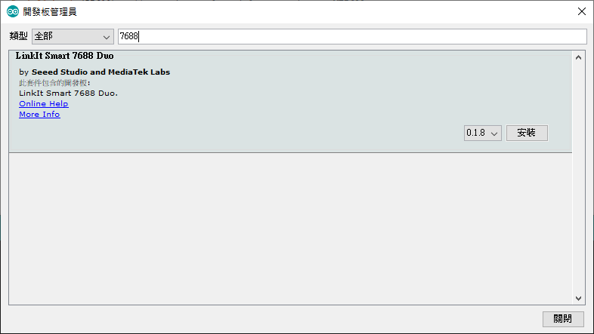
Step 48 – 在Boards Manager新增7688
點擊Tools→Boards Manager。
在搜尋框中輸入「7688」就會出現LinkIt Smart 7688 Duo，點擊安裝。

Slide 84
Step 49 – 選擇LinkIt Smart 7688 Duo
現在就可以在Tools→Board中看見LinkIt Smart 7688 Duo開發版。
Note: 在燒寫程式進LinkIt 7688時，Board記得要選LinkIt Smart 7688 Duo。

Slide 85
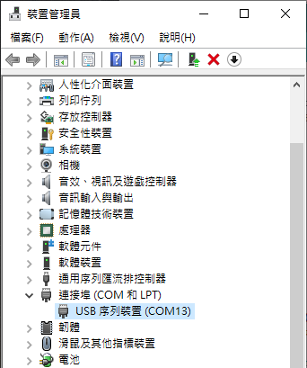
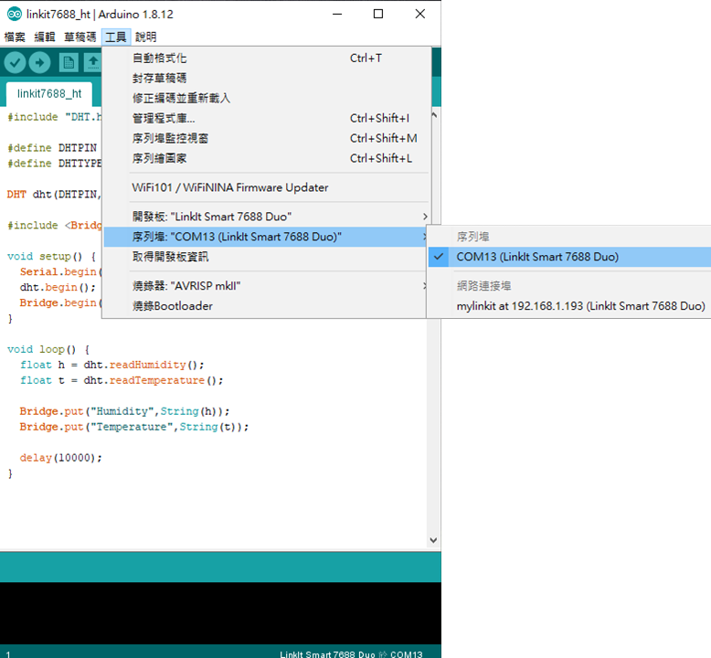
Step 50 – 選擇COM Port
在接上LinkIt 7688 Duo時，可以到裝置管理員介面中的連接埠查看新增的Port是幾號，該Port就是LinkIt 7688 Duo的COM Port。
再回到Arduino IDE中，點擊Tools→Port，選擇與1相同的COM Number。
Note: 在燒寫程式進LinkIt 7688時，COM Port記得要選對，否則COM Port沒對到，將無法燒寫。

Slide 86
Step 51 – Arduino安裝程式庫
開啟Arduino IDE。
點擊草稿碼→匯入程式庫→管理程式庫→輸入dht→選擇DHT sensor library安裝。

Slide 87
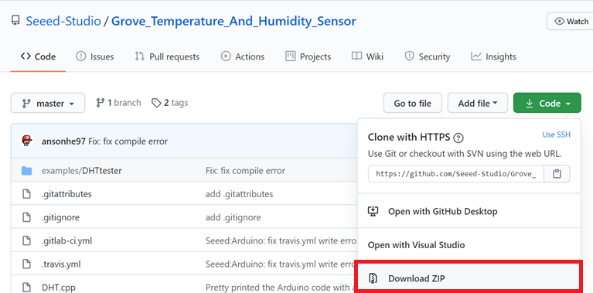
Step 52 – 下載Library
下載網址：https://github.com/Seeed-Studio/Grove_Temperature_And_Humidity_Sensor

Slide 88
Step 53 – 匯入Library

Slide 89
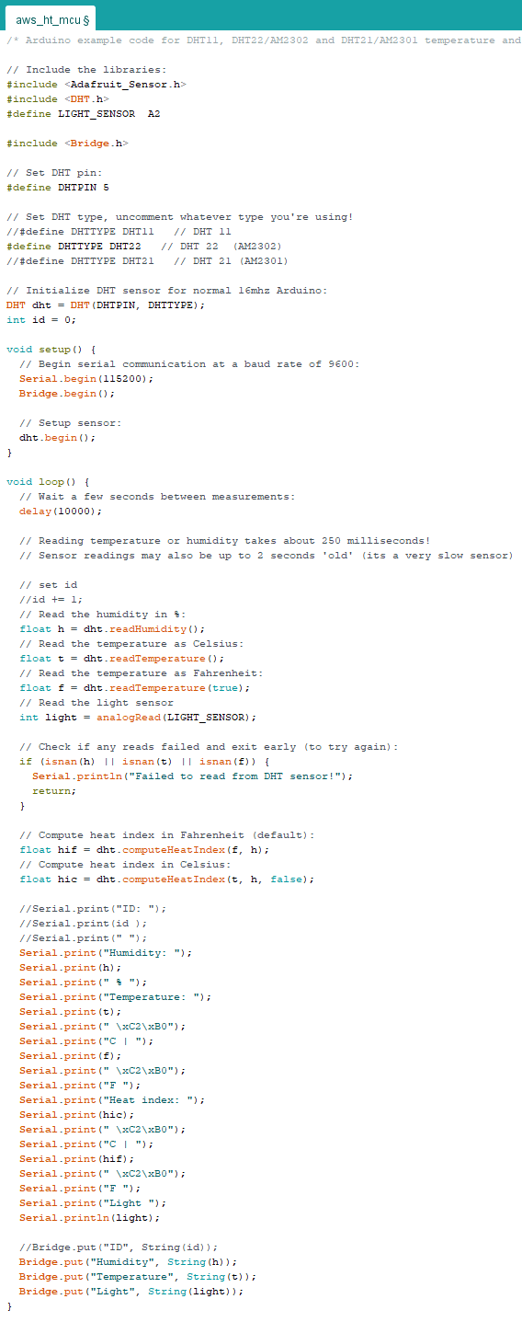
Step 54 – Arduino IDE端程式撰寫
點擊File→New並輸入程式。
點擊編譯 。
點擊上傳 。
MCU程式碼: 請至以下https://gitlab.com/jyoulin/awsiot_2022.git複製。
Note: 讀取溫溼度、亮度感測數值後，透過Bridge將數值傳送到MPU。

Slide 90
Step 55 – 讀取結果

Slide 91
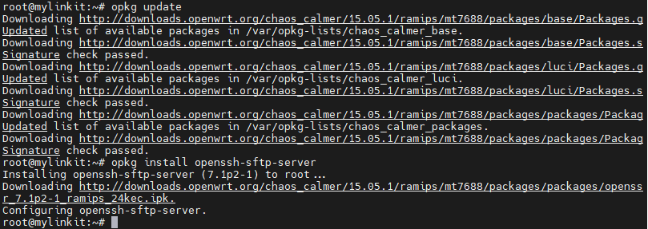
Step 56 – 安裝套件
開啟MobaXterm
輸入LinkIt 7688 Duo IP與Port
輸入帳號與密碼進行登入
update opkg & disable bridge
opkg update
uci set yunbridge.config.disabled=0
uci commit
reboot
使用MobaXterm重新登入
安裝sftp
opkg update
opkg install openssh-sftp-server
安裝AWSIoTPythonSDK
pip install AWSIoTPythonSDK
重新SSH

Slide 92
Step 57 – Python端程式撰寫 (1/2)
輸入vim ht_aws_time.py創建程式。
MPU程式碼請至以下https://gitlab.com/jyoulin/awsiot_2022.git複製。
回到MobaXterm按下滑鼠右鍵就會貼上，接著進入編輯模式。
程式碼中，以下幾項需要修改:
host=“XXXXX-ats.iot.us-east-1.amazonaws.com”中，XXXXX請改為Step 14的Host值。
certificatePath= “./aws_7688_test_certifications/XXXXX-certificate.pem.crt”，XXXXX請改為自己的憑證序號，privateKeyPath也一樣。
myAWSIoTMQTTClient內的“7688_thing”是於AWS平台創建的thing名稱。
myAWSIoTMQTTClient.publish內的“7688_thing_topic”為Step 63的Subscription topic，記得程式中的topic名稱一定要與AWS Web UI的topic名稱相同。
Note: 在系統控制台中，我們輸入的指令就跟linux一樣；文字編輯器模式下，按下i鍵即輸入模式，按下ESC即退出該模式，按下:並輸入wq即可儲存並離開。

Slide 93
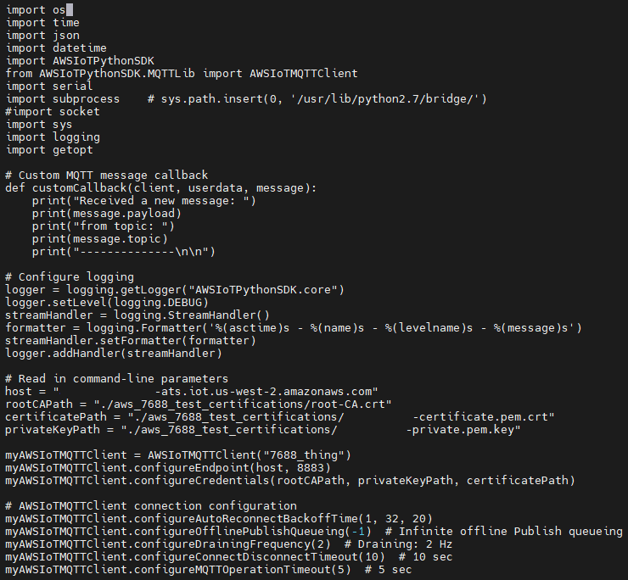
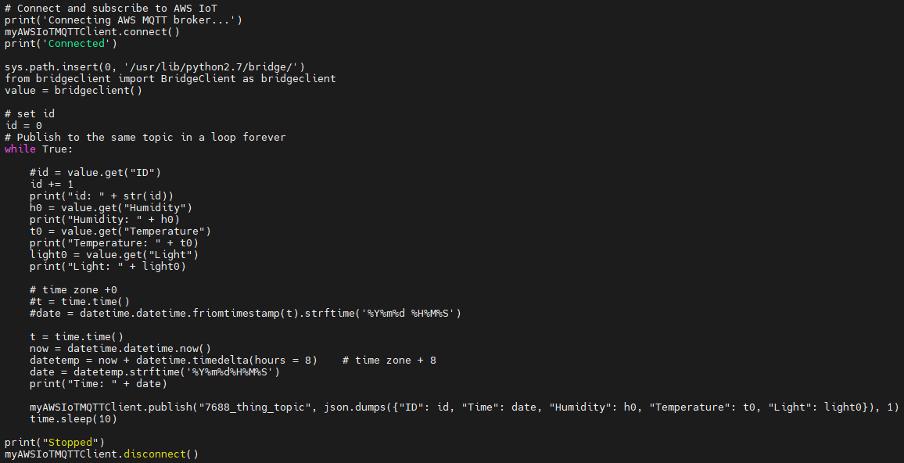
Step 58 – Python端程式撰寫 (2/2)

Slide 94
Step 59 – LinkIt 7688 Duo目錄階層
LinkIt 7688 Duo
├─ aws_7688_test_certifications
│ ├── XXXXX-certificate.pem.crt
│ ├── XXXXX-private.pem.key
│ ├── XXXXX-public.pem.key
│ └── root-CA.crt
└─ ht_aws_time.py

Slide 95
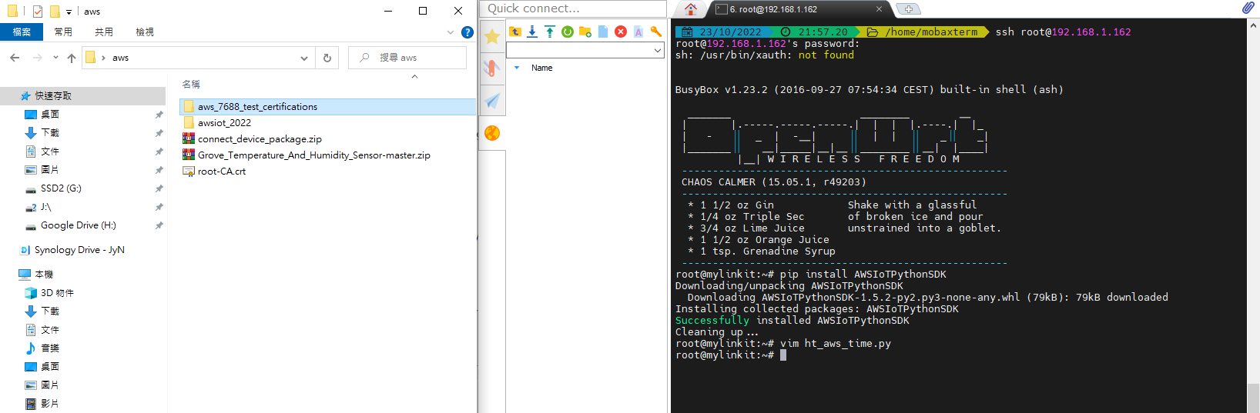
Step 60 – 建立憑證目錄
在Windows上事先建立aws_7688_certifications資料夾並存放所有憑證。
將整個資料夾拖曳至MobaXterm左側。
Note：如果發覺拖曳過去卡住了，請重新SSH。
拖曳到這裡

Slide 96
Step 61 – 設定MQTT client Subscribe (1/3)
2
1

Slide 97
Step 62 – 設定MQTT client Subscribe (2/3)
1
2

Slide 98
Step 63 – 設定MQTT client Subscribe (3/3)
Topic名稱要與程式碼中的Topic相同

Slide 99
Step 64 – 測試 (1/3)
回到MobaXterm中輸入python ht_aws_time.py，按下Enter執行 (此處執行的程式就是Step 57 & 58的程式)。
觀察MobaXterm視窗中，執行程式後顯示的感測數值，此數值會傳送至AWS Web UI。
觀察AWS Web UI中MQTT接收到數值。

Slide 100
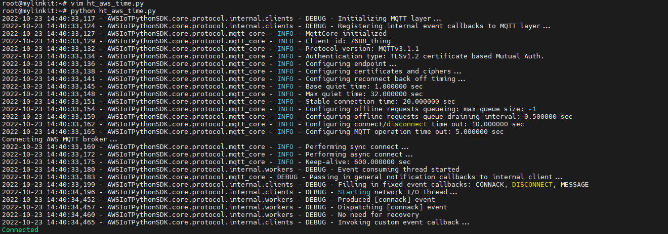
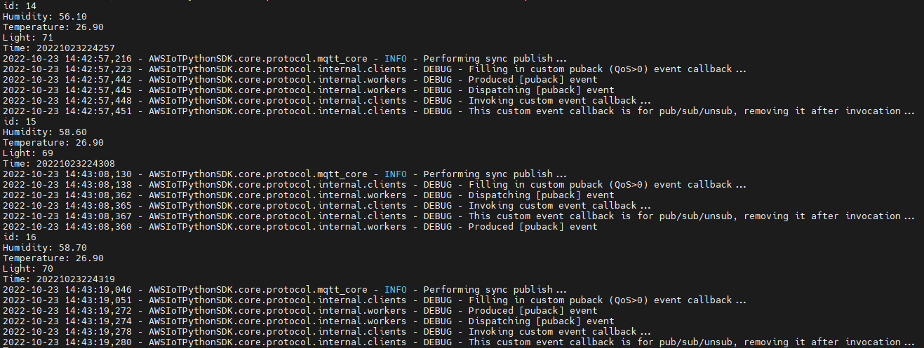
Step 65 – 測試 (2/3)

Slide 101
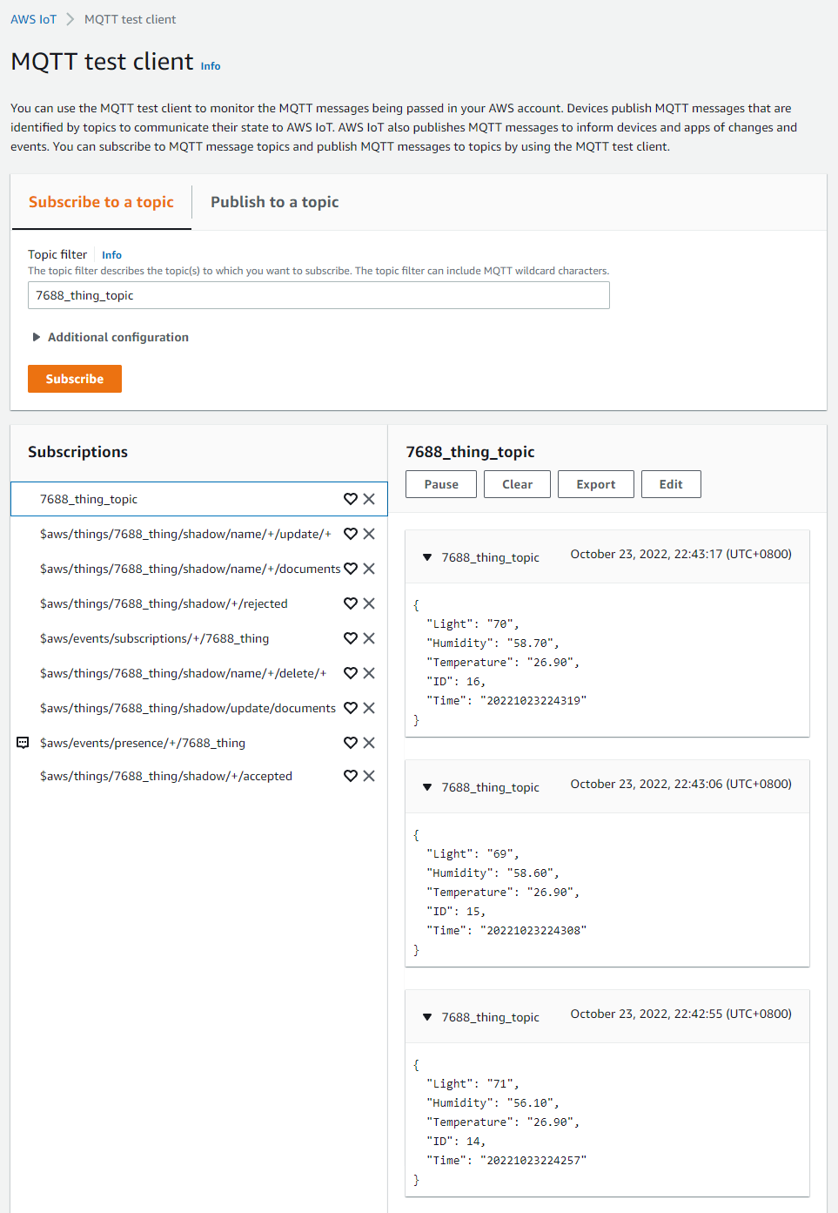
Step 66 – 測試 (3/3)

Slide 102
Create IoT Analytics
Notes:
參考來源:
https://www.youtube.com/watch?v=probVqX_tqI
https://www.youtube.com/watch?v=-Pi9NaM-Pa0
https://www.youtube.com/watch?v=n68_AmhtKU0
https://github.com/sborsay/AWS-IoT/blob/master/AWS_Pandas_Sagemaker.py

Slide 103
Step 67 – IoT Analytics (1/3)
1
2
3

Slide 104
Step 68 – IoT Analytics (2/3)
此處命名請以英文字母開頭，使用數字開頭會出錯

Slide 105
Step 69 – IoT Analytics (3/3)

Slide 106
Step 70 – 回到AWS IoT
1
2
3

Slide 107
Step 71 – 新增Rule (1/7)
3
1
2

Slide 108
Step 72 – 新增Rule (2/7)
命名

Slide 109
Step 73 – 新增Rule (3/7)
此處「7688_thing_topic」為Step 63的MQTT topic名稱

Slide 110
Step 74 – 新增Rule (4/7)

Slide 111
Step 75 – 新增Rule (5/7)

Slide 112
Step 76 – 新增Rule (6/7)

Slide 113
Step 77 – 新增Rule (7/7)

Slide 114
Step 78 – 回到IoT Analytics
1
2
3

Slide 115
Step 79 – Dataset建立Schedule (1/10)
1
2

Slide 116
Step 80 – Dataset建立Schedule (2/10)
1
2

Slide 117
Step 81 – Dataset建立Schedule (3/10)

Slide 118
Step 82 – Dataset建立Schedule (4/10)
此處為多久更新一次dataset，可依自己喜好選擇，在測試時建議時間短一點，等一下看結果才不會等太久，但是最後要記得關掉這個排程，否則費用計算會很可觀。

Slide 119
Step 83 – Dataset建立Schedule (5/10)
此處維持預設0即可

Slide 120
Step 84 – Dataset建立Schedule (6/10)

Slide 121
Step 85 – Dataset建立Schedule (7/10)

Slide 122
Step 86 – Dataset建立Schedule (8/10)
此處若一直為Creating，請按下F5重新整理

Slide 123
Step 87 – Dataset建立Schedule (9/10)
1
重整後會看到此處可點擊，請點擊它
2
(schedule設定5分鐘更新一次，每次更新Name會變換)

Slide 124
Step 88 – Dataset建立Schedule (10/10)

Slide 125
Step 89 – SageMaker (1/9)
1
2
3

Slide 126
Step 90 – SageMaker (2/9)
3
1
2

Slide 127
Step 91 – SageMaker (3/9)
命名，注意不可使用底線

Slide 128
Step 92 – SageMaker (4/9)
1

Slide 129
Step 93 – SageMaker (5/9)
1
2

Slide 130
Step 94 – SageMaker (6/9)

Slide 131
Step 95 – SageMaker (7/9)

Slide 132
Step 96 – SageMaker (8/9)
此處大約需要3~6分鐘，若一直為Pending，請按下F5重新整理

Slide 133
Step 97 – SageMaker (9/9)

Slide 134
Step 98 – 給予存取IoTAnalytics權限 (1/5)
1
2
3

Slide 135
Step 99 – 給予存取IoTAnalytics權限 (2/5)
1
2

Slide 136
Step 100 – 給予存取IoTAnalytics權限 (3/5)
1
2

Slide 137
Step 101 – 給予存取IoTAnalytics權限 (4/5)
這裡可以直接輸入Analytics搜尋比較快
1
2

Slide 138
Step 102 – 給予存取IoTAnalytics權限 (5/5)

Slide 139
Step 103 – Jupyter Notebook (1/5)
1
2
3

Slide 140
Step 104 – Jupyter Notebook (2/5)
2
1

Slide 141
Step 105 – Jupyter Notebook (3/5)
1
2

Slide 142
Step 106 – Jupyter Notebook (4/5)
請至以下git lab複製程式碼並貼上Jupyter notebook： https://gitlab.com/jyoulin/awsiot_2022.git
注意：在程式碼中dataset部分，如果你命名的名稱與本教材不同，請更改為自己的名稱

Slide 143
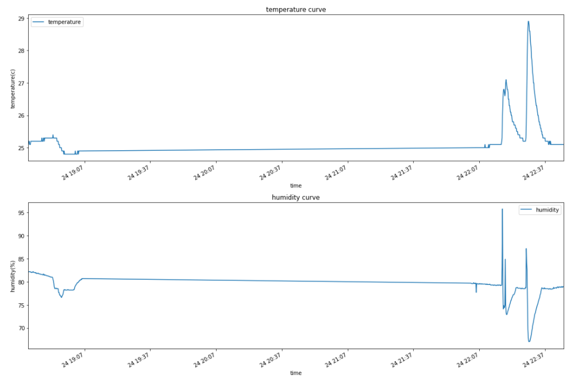
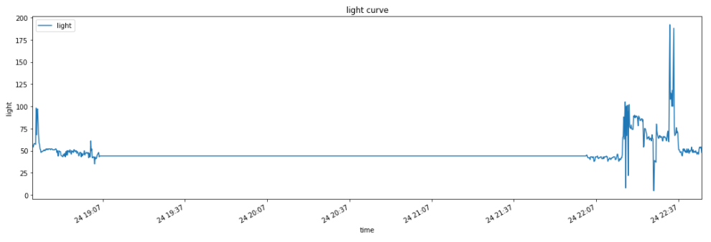
Step 107 – Jupyter Notebook (5/5)
將游標停在程式碼區塊上，按下shift+enter執行，即得感測值折線圖。

Slide 144
Checkpoint
1. Step 65 & 66: I need to see the values of ID, temperature, humidity, light, and time on the 7688 terminal and AWS platform.
2. Step 108: I need to see line charts of temperature, humidity, and light on the JupyterNotebook.

Slide 145
The reminder of important steps
On the slide, all steps named 7688 please rewrite as student number, for example: 7688_thing → StudentID_thing
Step 20: Please remember the key in step 20, and when we select the policy in step 22, please select your key to set.
Step 39: In SFTP software, you can use any software that can transfer files to 7688, such as FileZilla or MobaXterm.
Step 94: In the IAM role, remember the name you created (ex: AmazonSageMaker-ExecutionRole-20221023T234815) as it will be used in step 99.

Slide 146
Remember to shutdown(or delete) all functions
Please remember to shutdown(or delete) all functions when all experiments are complete, otherwise the fee will continue. The functions are as follows:
IoT Core: Thing、Rules、Policies、Certificates
IoT Analytics: Channels、Piplines、Data stores、Datasets(Please note the periodicity setting: Frequency → Not Scheduled)
IAM: Roles/Policies
Amazon SegaMaker: Notebook(Notebook instance in SegaMaker → Action → Stop)

Slide 147
資料來源
AWS 免費方案
AWS Articles & Tutorials

